Slide 1

TECH FORWARD 2026
Bogdan Cuciureanu, Territory Manager
Mida Soft Business

Slide 2

O companie cu capital 100% românesc, fondata in 2003.
Suntem in Top 10 integratori din Romania.
În cei 20 de ani de la înființare, ne-am diversificat portofoliul de servicii și liniile de business, iar în momentul de față oferim soluții complete axate pe tehnologie pentru infrastructură IT&OT, software (ERP), soluții de imprimare și management de documente (MPS), securitate cibernetică IT&OT ,consultanță specializată pe fiecare dintre aceste domenii de expertiză.
Partenerul de afaceri pentru mai mult de 4000 de clienţi din diferite domenii de activitate: Producţie, Retail şi Distribuţie, Energie şi Utilităţi, Banking si Servicii Financiar, Sănătate, Public sector.

Slide 3
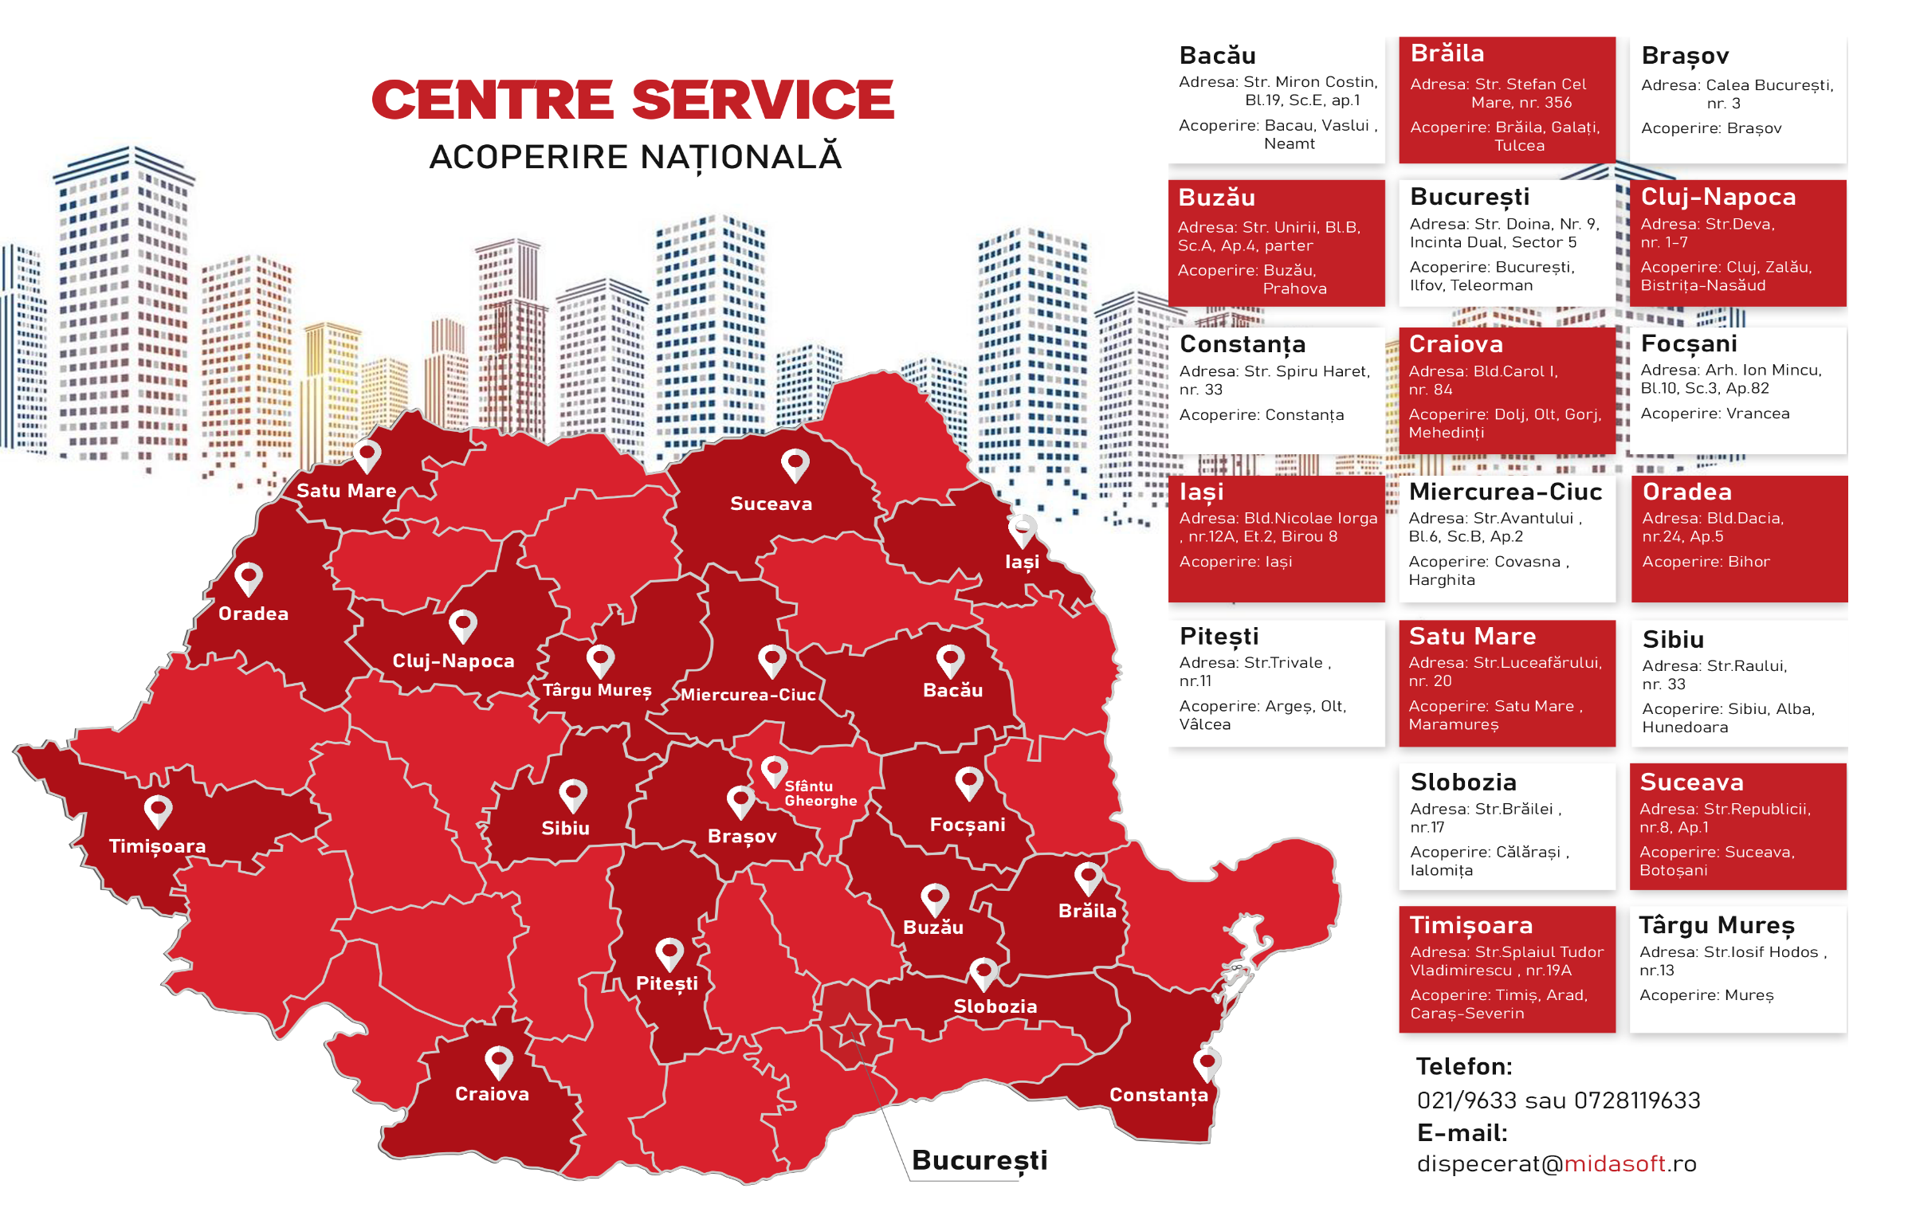

Slide 4
Tocmai am început un nou loc de muncă ca analist OT Cybersecurity la o companie petrolieră. Experiența mea este în IT și am certificări eCPPT și CCNA.
Inițial plănuiam să-mi construiesc o carieră în domeniul securității cibernetice IT, dar acum nu sunt sigur dacă ar trebui să rămân pe această cale sau să fac o schimbare.
Sincer să fiu, nu sunt sigur dacă vreau să-mi petrec cariera în medii în care trebuie să port o cască și un detector de gaz tot timpul. Mă gândesc să obțin certificarea OSCP și să trec la securitatea cibernetică IT, dar sunt și curios dacă există o modalitate de a deveni un rol ca un consultant OT în viitor.
Mi-ar plăcea să aud gândurile sau sfaturile voastre dacă ați fost într-o situație similară.
Orice îndrumare ar însemna mult!
Offensive Security Certified Professional (OSCP)):
eLearnSecurity Certified Professional Penetration Tester. (eCPPT)

Slide 5
Securitatea OT este un domeniu în creștere. Mai ales în ultimii ani cu transformarea digitală care se desfășoară în acest spațiu. Preocupările de securitate încep să iasă la suprafață cu destul de multe incidente vizibile de securitate cibernetică, care au un impact semnificativ financiar și operațional.
De ce să investești în securitatea OT? Este un domeniu de securitate tehnic nou (sau de nișă), există o lipsă de talent care să înțeleagă cerințele de securitate IT și de afaceri simultan.
Sectoarele industriale sunt obligate prin reglementări să îndeplinească un anumit nivel de securitate. Ca NIS 2, FDA si TISAX. Aceste companii vor investi în capabilitățile de securitate OT. Acolo apar oportunitățile.
Pe măsură ce țările își intensifică măsurile de securitate cibernetică, companiile încep cu digitalizarea și automatizarea. Securitatea OT este esențială pentru a conecta ambele lumi în siguranță. Vom vedea cu siguranta, mai multe companii și organizații implicate pentru a configura departamentul de securitate OT și SOC dedicat. Dar, de asemenea, fiți atenți, piața muncii pentru securitatea OT este relativ mică dar intr-o crestere exploziva și este posibil ca astfel de roluri să nu fie postate frecvent acum. Dacă sunteți interesat să înțelegeți cum este procesul de producție, vă place să interacționați cu afacerile, puteți lua în considerare acest domeniu. Acestea sunt, de asemenea, o mulțime de provocări, deoarece fiecare mediu OT este unic în sine, trebuie să învățați cum să abordați și să lucrați îndeaproape cu diverse departamente. Este un domeniu solicitant, dar interesant în care să te afli dacă te-ai săturat de lumea standardizării IT.

Slide 6
Pentru informatii folositoare in cariera
Bogdan.Cuciureanu@midasoft.to
www.midasoft.ro

